Slide 1
Elettiin sitä ennenkin
Tekijät: Alisa, Okko, Sonja, Otto, Venla, Wilma, Leevi ja Essi
Lähteet: wikipedia, google, pedanet ja kirjat

Slide 2
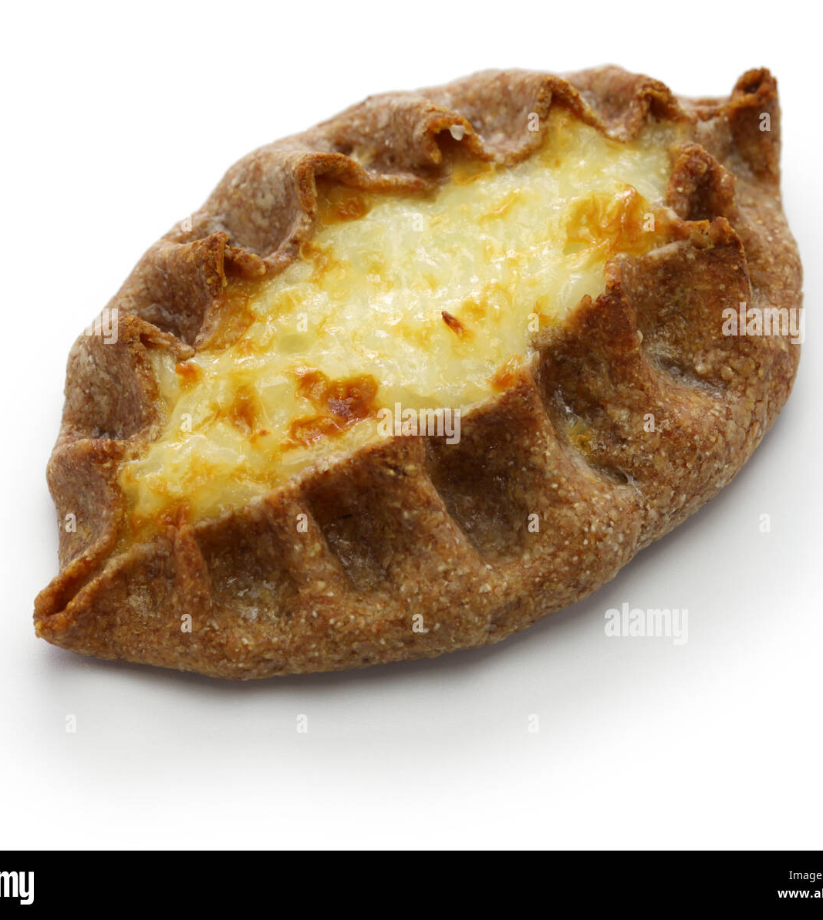
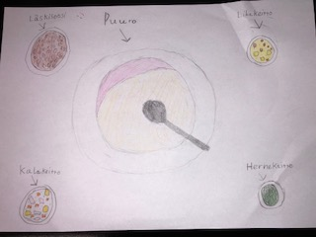
Entisajan ruuat
Entisaikaan syötiin paljon herne-, liha-, kaali- ja kalakeittoa. Valkoinen kastike ja peruna. Erilaisia puuroja ja vellejä esim. Perunavelli.

Slide 3
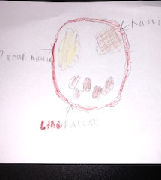
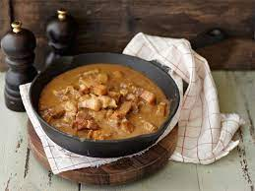
Entisajan ruokia olivat läskisoosi ja syltty, maksakastike, lihapullat, suolakala, tilliliha, nakkikastike sekä kaalikääryleet.

Slide 4
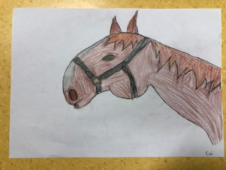
Entisajan kulkuvälineet
Hevosia käytettiin entisaikaan todella paljon esim. Peltotöissä ja siirtämään puita rantaan
Entisaikaan liikkumiseen käytettiin junaa, suksia ja autot tulivat 1920. Järvellä liikuttiin veneillä esim. Soutuveneillä jotka tulivat vuonna-1900.

Slide 5
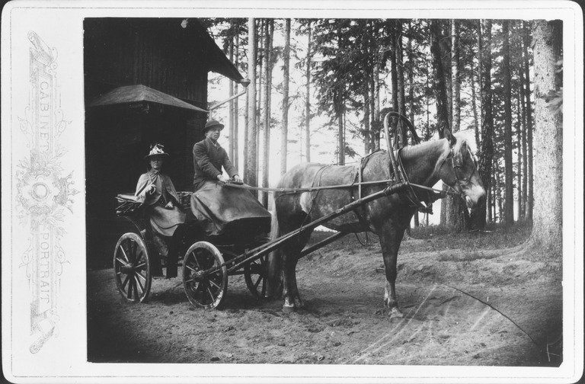
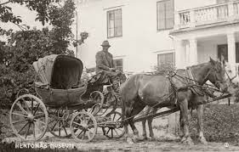
Hevoset olivat suosittuja kulkuvälineitä
Hevosvaunuja käytettiin paljon kun matkustelttiin ja haettiin esim. heinää pellolta
Hevosvaunut tulivat suomeen noin 1912-1920

Slide 6
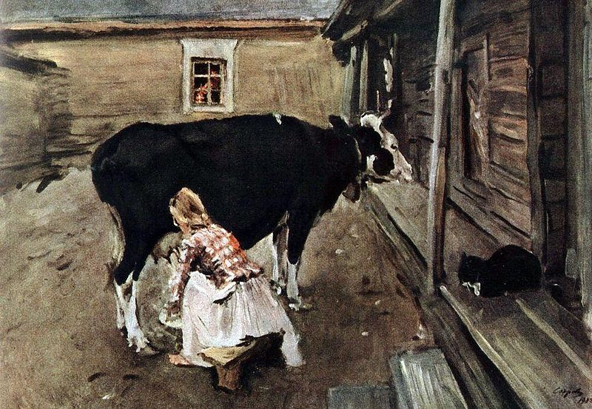
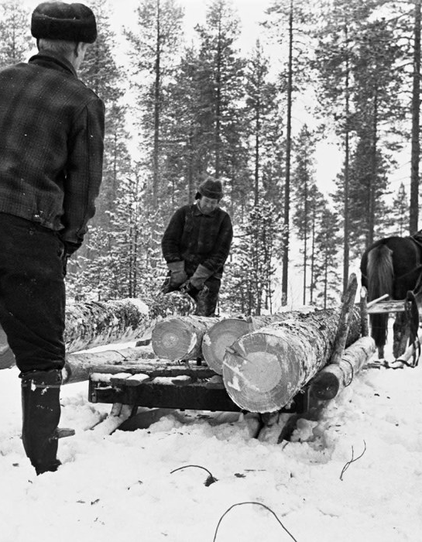
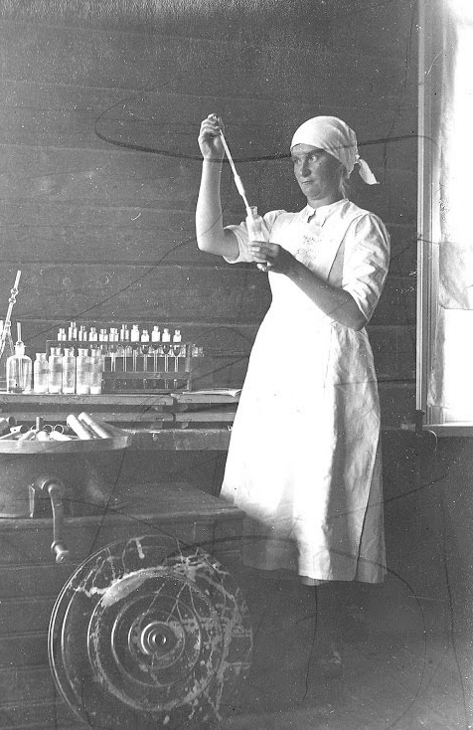
Entisajan työt
Entisaikaan töinä oli esim. suutari, tukkimies, pesijä, hissi tyttö, piiska poika, huovuttaja, narri ja metsuri.

Slide 7
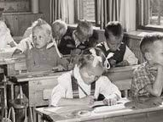
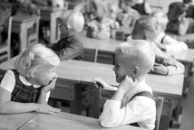
Entisajan koulunkäyntiä
1921 Suomessa tuli oppivelvollisuuslaki
Kouluviikko kesti ma-la
Kuri oli kovaa
Kaikilla oli kouluasut
Tytöillä mekko ja essu, pojilla sarkahousut ja takki sekä lakki
Ilmainen kouluruoka tuli vuoden 1943 jälkeen

Slide 8
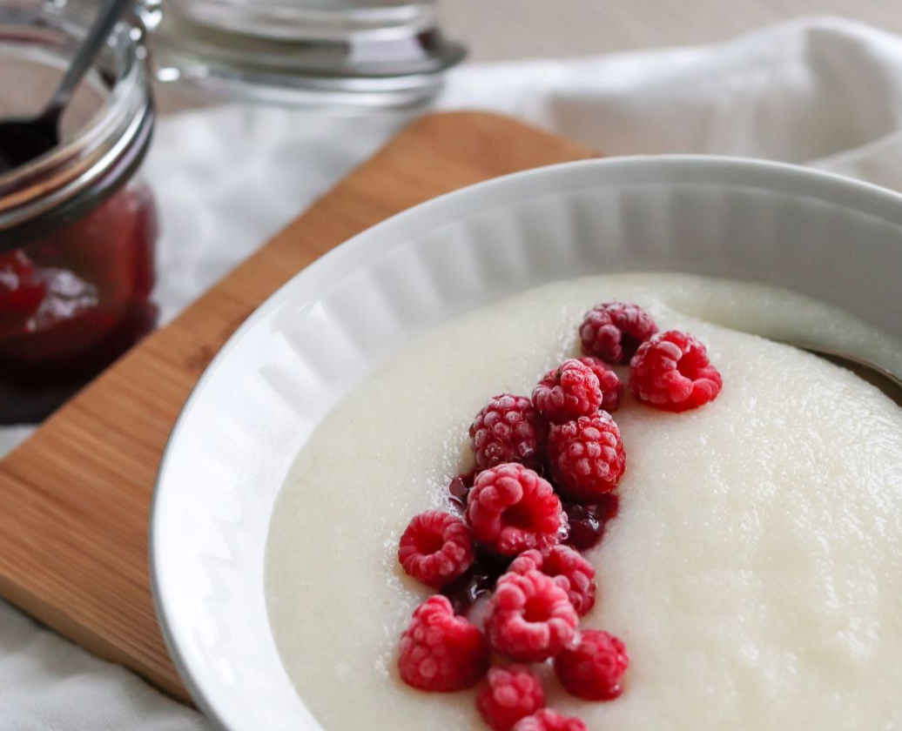
haastattelu
Koulussa oli usein ruokana hernekeitto ja mannapuuroa.
Kesällä liikuttiin kävellen ja talvella suksilla. Opettajat olivat ankaria.
Entisajan töitä olivat esim. siivooja, vanhusten hoitaja ja opettaja.

Slide 9
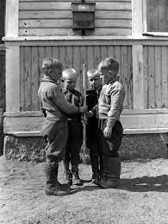
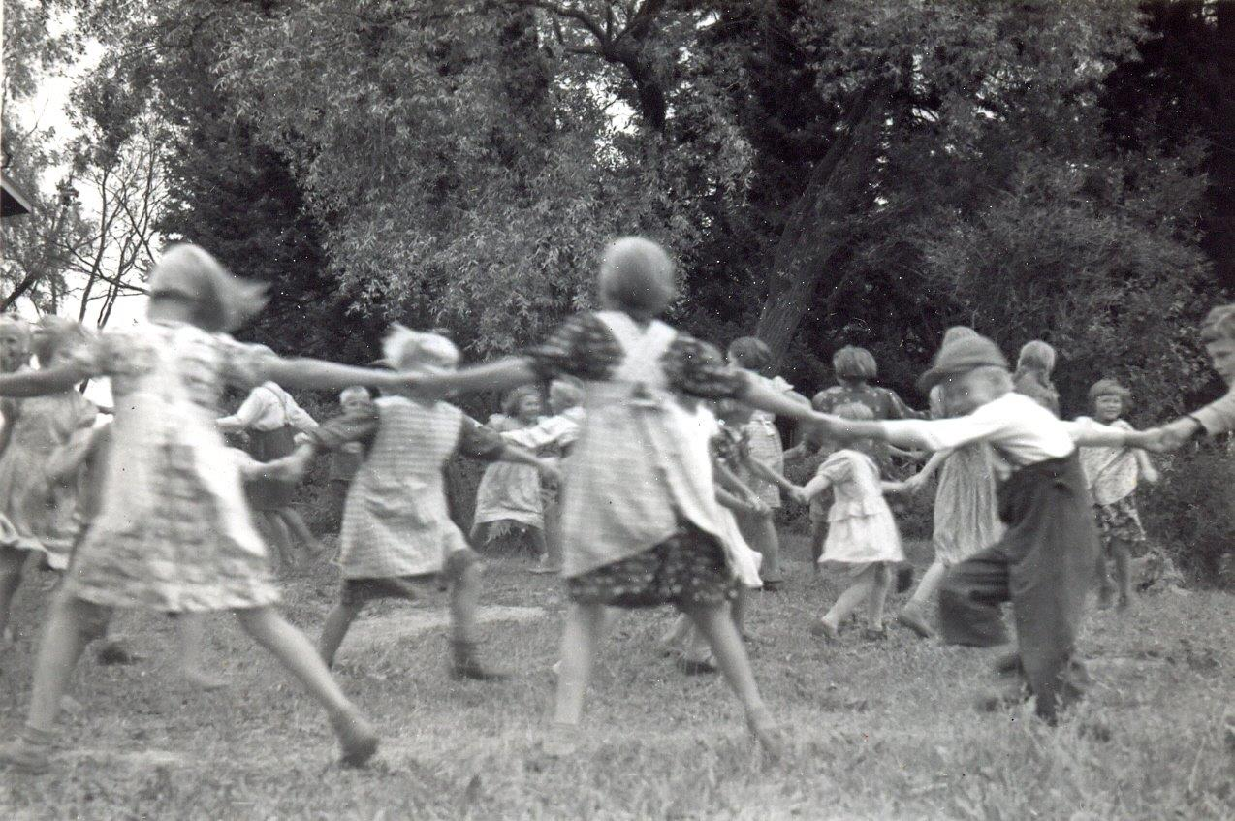
Käärmelahden koulun historia
Käärmelahden koulu alkoi 1902
Käärmelahden koulu valmistui 1903
Päätös koulun perustamisesta Käärmelahteen tehtiin 2.9.1901
koulu päätettiin avattavaksi 18.8
Käärmelahden koulun varsinainen koulutyö alkoi 29.9.1902

Slide 10
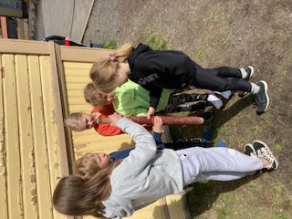
Käärmelahden alueen historiaa
Minna Canthin kauppa oli Norontien risteyksessä 1930-80-luvuilla.
Käärmelahden ensimmäinen kauppias oli Elsa Raatikainen, jonka puoti oli vanha käärmelahden varressa 1930-luvulla.
Sähköt Käärmeenlahteen tulivat vuonna 1949 talojen porukkahankintana.
Ennen autoistumista liikuttiin vesiteitse 1950-luvulle asti. Jokaisella oli oltava oma vene, jotta sai viedyksi karjansa maidot Sinikiven meijeriin.

Slide 11
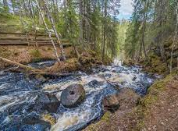
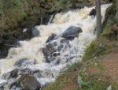
Korkeakoski
Korkeakoski on 36m korkea.
Korkeakosken rotkolaaksossa on noin 35 hehtaarin laajuinen luonnonsuojelualue.
Korkeakoskelta lähtee myös 5,5 km pituinen retkeilyreitti, kanjonin kierros.
Korkeakoski on Suomen korkein vapaana virtaava koski.

Slide 12
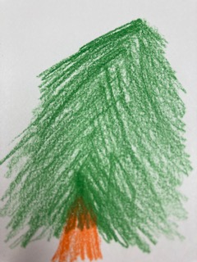
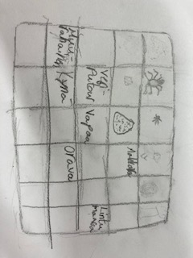
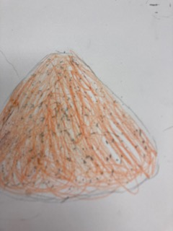
Loppu

